Slide 1





Slide 2
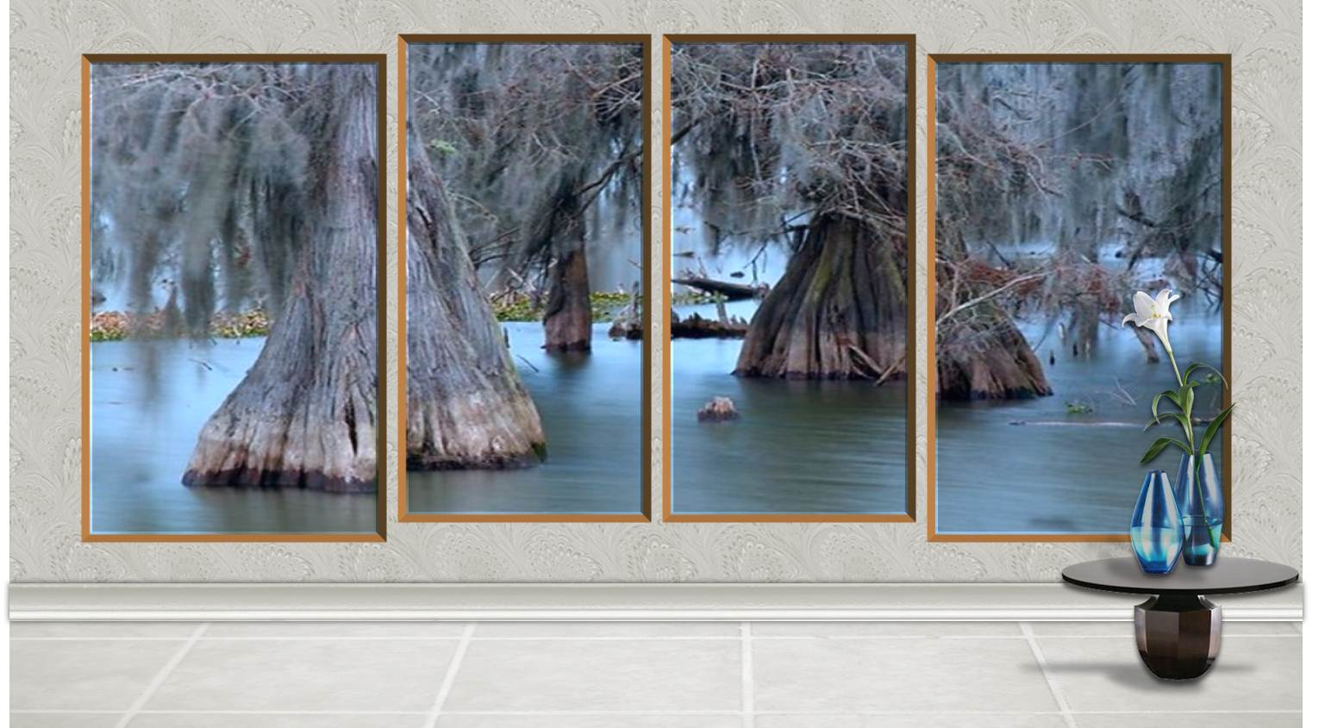
1. Ser tolerante es ser paciente, comprensivo, respetuoso y transigente con todos y cada uno de los seres humanos.

Slide 3
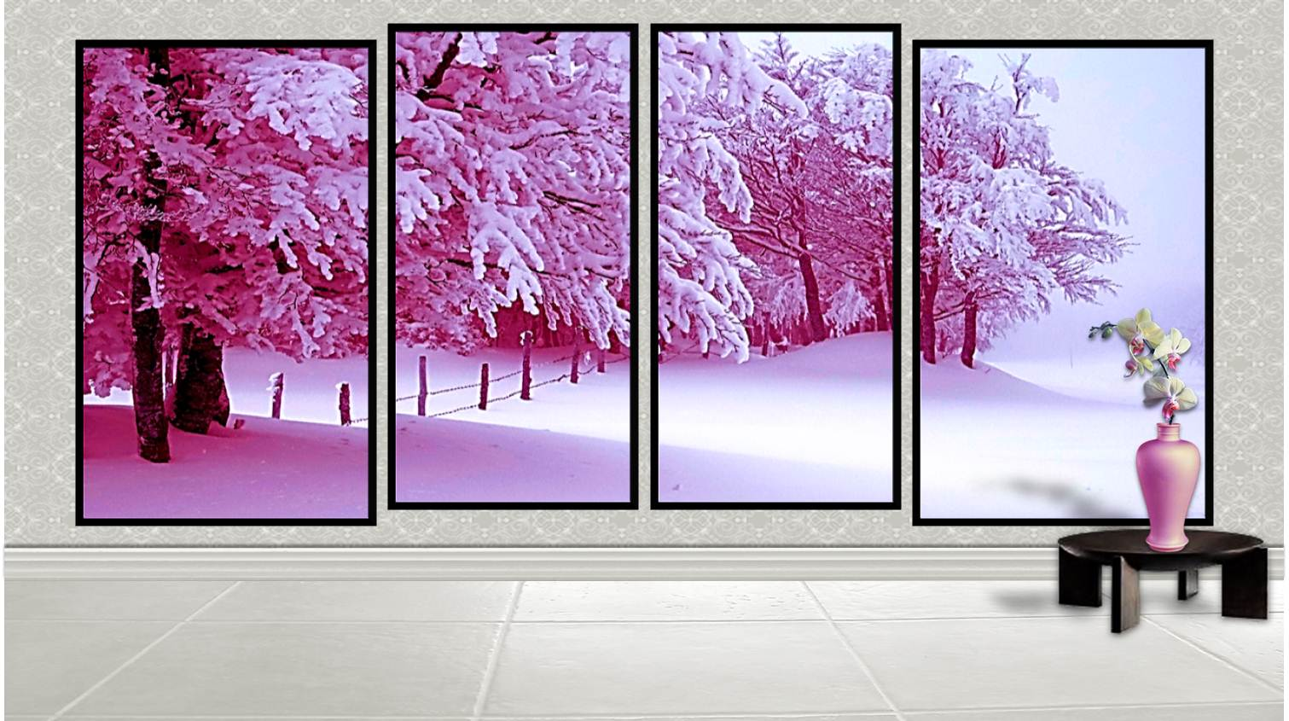
2. Conviene distinguir entre persona y conducta.
A la persona se le valora y se le comprende. De las ideas se puede y se debe discrepar.

Slide 4
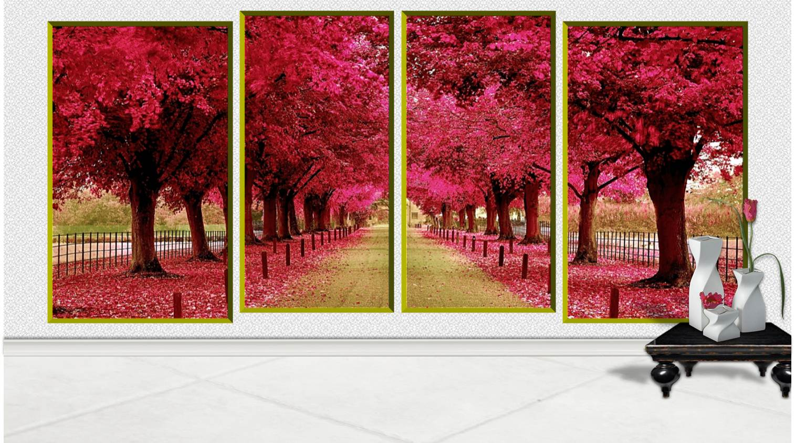
3. La persona tolerante posee un nivel elevado de comunicación efectiva: No se escuda en la tolerancia para no manifestar o defender los principios, tampoco avasalla o impone a nadie sus ideas.

Slide 5
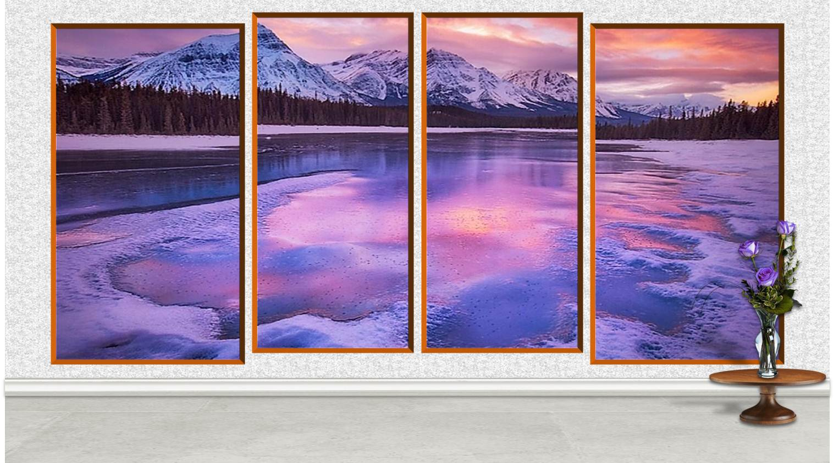
4. La Tolerancia no es un simple acuerdo de no agresión, sino que promueve el entendimiento de las personas e instituciones. Lleva a la unidad.

Slide 6
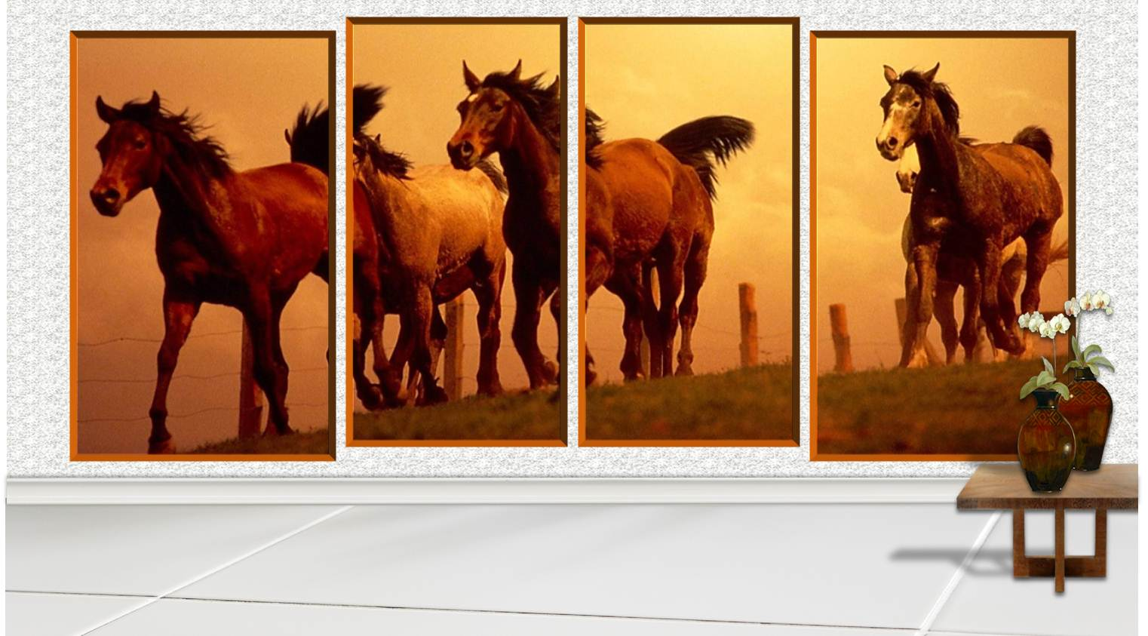
5. El conformismo o la indiferencia ante el mal uso de las normas y valores no es tolerancia, pues este valor bien entendido debe incluir la ayuda mutua para buscar y encontrar lo mejor para las personas.

Slide 7

6. La tolerancia valora y respeta las diferencias como factores que producen hermandad y sinergizan las relaciones.

Slide 8
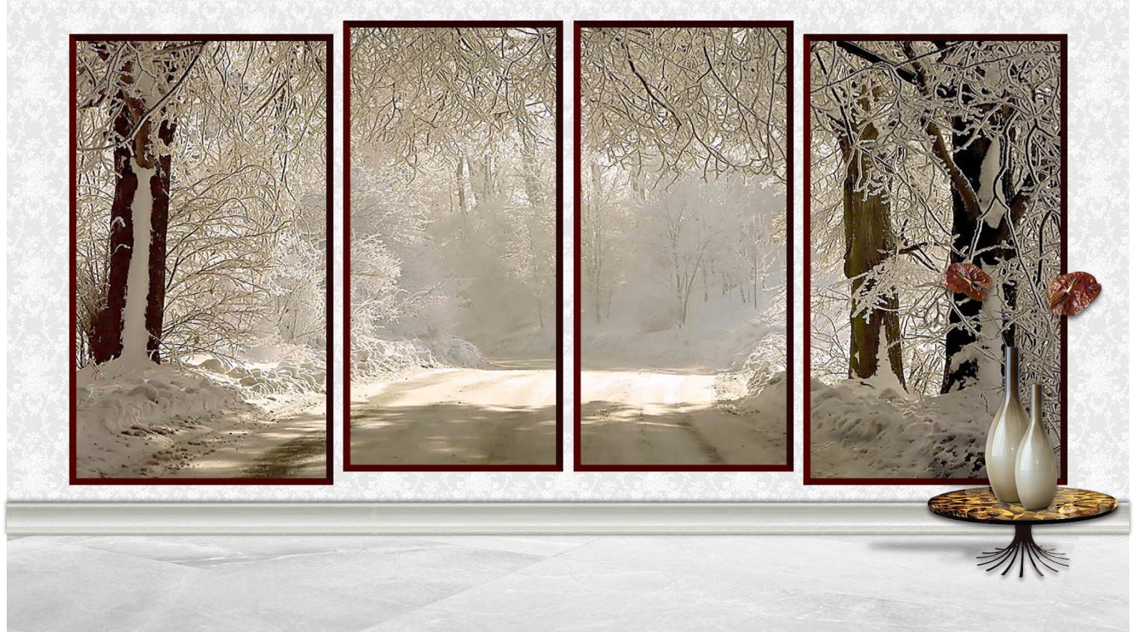
7. Nadie posee toda la verdad, puesto que la verdad es inalcanzable para el ser humano.

Slide 9
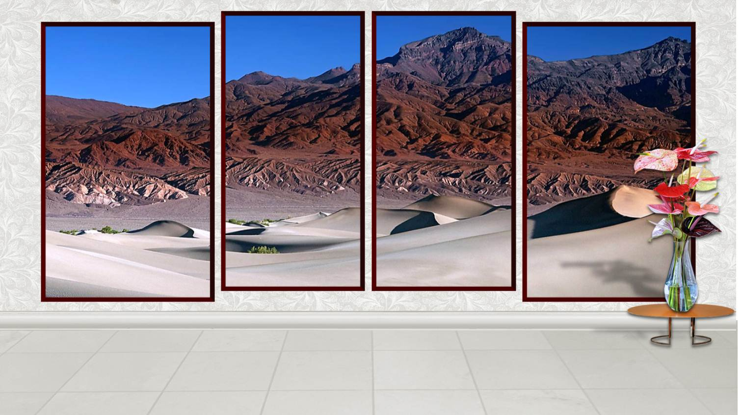
8. Tolerar no debe llevar al relativismo y subjetivismo. No puede constituirse en baluarte de la apatía intelectual ni quitarle fuerza a la búsqueda de la verdad.

Slide 10
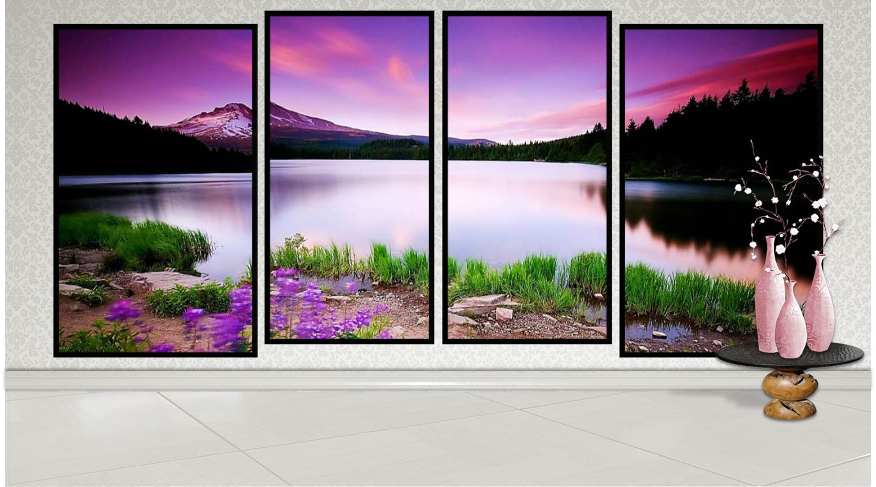
9. Las minorías y los débiles necesitan del apoyo de todos. La verdadera democracia hace valer el voto de la mayoría, pero sin descuidar o atacar a los grupos o personas más necesitadas.

Slide 11
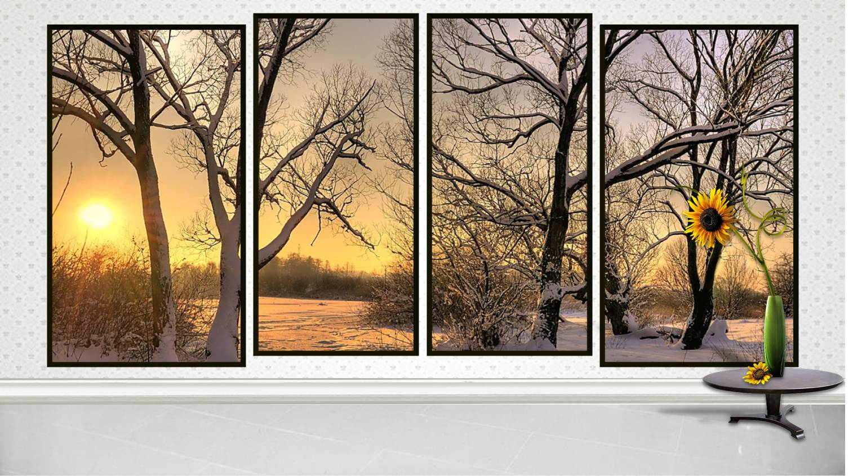
10. La tolerancia no está reñida con el ejercicio de la autoridad. La ley hay que cumplirla y hacerla cumplir.

Slide 12


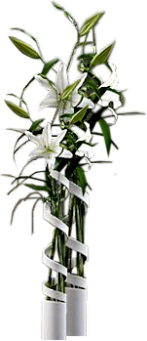



Texto: Regino Navarro Ribera
Música: Annie's Wonderland - Bandari
Realización general:
Rodrigo Valencia Cardona
Medellín-Colombia

Slide 13



Accede a la sección que desees desde aquí:
Propia Creación
De la Red
Dedicatorias | Fechas Especiales | Graciosos
Historia y Arte | Lugares | Musicales
Naturaleza y Ciencias | Política | Reflexión
Religiosos | Románticos | Salud
Dedicatorias | Fechas Especiales | Graciosos
Historia y Arte | Lugares | Musicales
Naturaleza y Ciencias | Política | Reflexión
Religiosos | Románticos | Salud
Si deseas recibir pps periódicamente en tu correo electrónico subscríbete aquí:

